Slide 1
微積分期末報告
組員
B093040022 毛梓桓
B093040023 郭曜誠
B093040041 符新祐

Slide 2
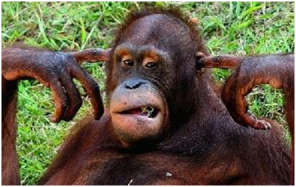
研究動機
在你想專注於一件事情上時，身邊總是有過多惱人的噪音? 為了滿足這項需求，降噪耳機因此而被發明，而其中蘊藏著傅立葉轉換的應用。

Slide 3
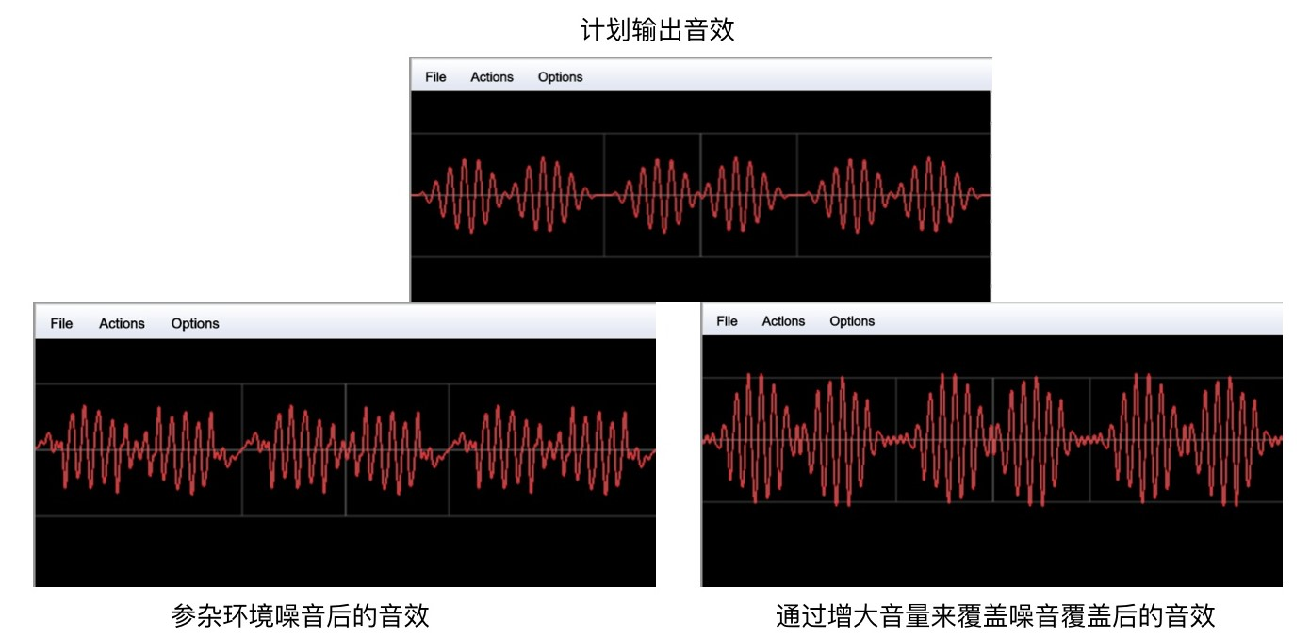
降躁的方法
1.增大音量
原本的波型
噪音會影響波型，讓聲音失真甚至丟失。而音量加大後，會發現波型更貼近原本的。但只怕耳朵會承受不住太高的分貝。
參雜環境噪音
加大音量

Slide 4
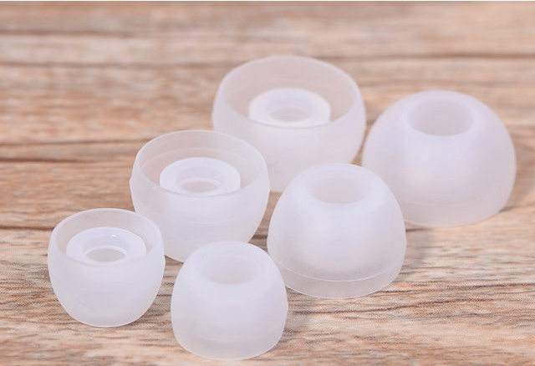
降躁的方法
2.被動降躁
適合你耳朵大小的矽膠套能夠有效地把空間所展現出來的聲音隔絕於人耳之外，但這種方法無法抵擋頻率過高的噪音

Slide 5
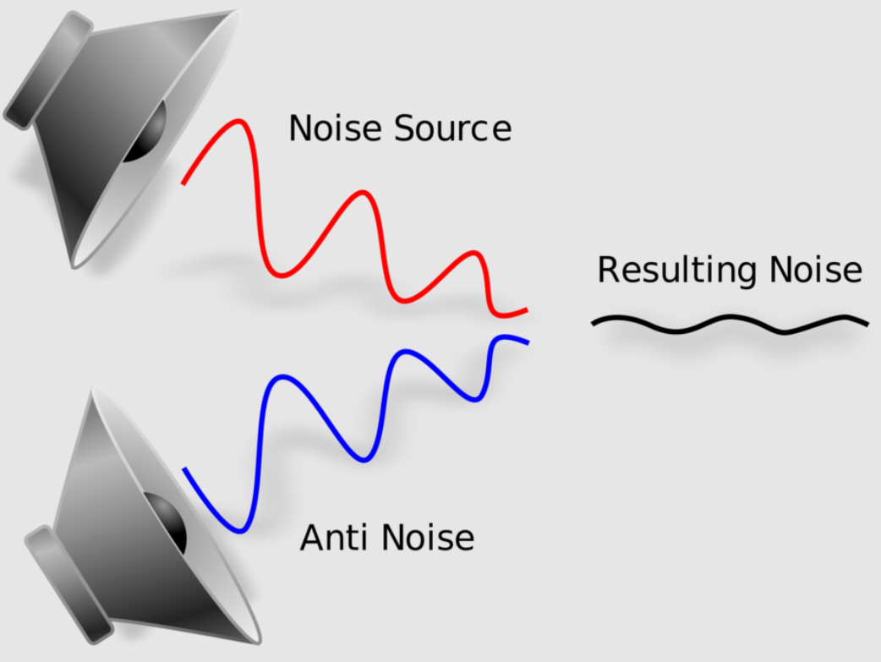
降躁的方法
3.主動降躁
這類的耳機會配備一個小麥克風負責接收環境中的聲音。接著使用傅立葉轉換將噪音轉換成多個正弦波的合成並產生振幅方向相反的波將其抵銷。

Slide 6
降躁耳機&傅立葉轉換
程式碼

Slide 7
參考資料
How Do Noise Cancelling Headphones Work?
演算法筆記-wave
降噪的分析與應用

